Slide 1




用 AI 快速產出 Hot Potatoes
五大題型測驗內容
Youtube頻道： 無遠弗屆教學教室
文化大學

Slide 2
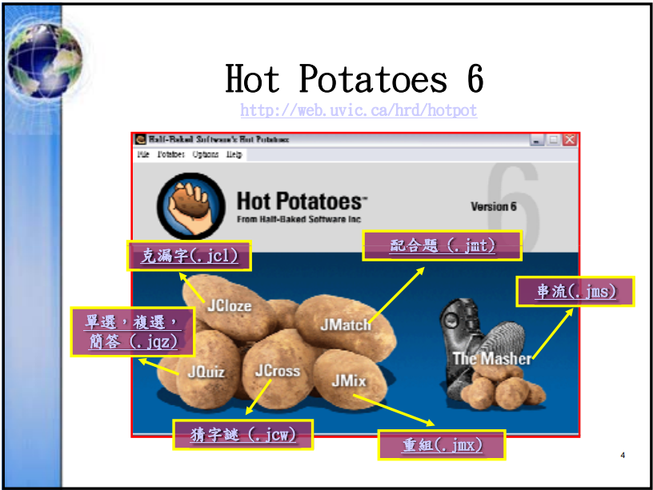
Hot Potatoes 如何做好？
要有好的考試內容
要有美觀的圖片
內容 生成式 AI
圖片 生成式 AI

Slide 3
課程目標
認識 Hot Potatoes 五大題型的用途與差異
使用 AI 根據教材內容產出對應題目
學會撰寫有效 Prompt，讓 AI 產出可用的測驗內容
檢查 AI 題目的正確性與適切性
將 AI 產出的題目整理並匯入 Hot Potatoes

Slide 4
教學核心觀念
AI 不是亂出題，而是根據教材出題
若沒有提供教材、講義、文章或重點整理，AI 很容易出現內容空泛、偏離主題，甚至出錯的情況。

Slide 5
教學核心觀念
2. 題型要選對，內容才會適合
不是每一種內容都適合同一種題型。例如，配對題適合名詞與解釋，排序題適合流程與步驟，填字題適合關鍵詞與術語。

Slide 6
教學核心觀念
3. AI 出題後一定要人工檢查
AI 可能會：
把答案寫錯
出現教材中沒有的內容
題目過於模糊
選項設計不合理

Slide 7
教學核心觀念
4. AI 是協作工具，不是代工工具
真正要學的是：如何把教材轉換成適合測驗的內容，而不是只會輸入一句「幫我出題」。

Slide 8
Hot Potatoes 五大題型與 AI 應用對照表
題型 | 名稱 | 適合內容 | AI 可以協助的部分
JQuiz | 問答題／選擇題 | 單選題、是非題、簡答題 | 產生題幹、選項、答案、解析
JCloze | 填空題 | 課文填空、關鍵詞填空 | 產生短文、挖空關鍵詞、列答案
JMatch | 配對題 | 單字配對、名詞解釋、人物事件 | 整理成左右配對格式
JMix | 重組句子／排序題 | 句子排序、流程排序、事件順序 | 產生可重組句子與正確順序
JCross | 填字題 | 單字、術語、關鍵概念 | 提供關鍵詞與提示語

Slide 9
五大題型 AI Prompt 範例

Slide 10
（一）JQuiz：選擇題／問答題 Prompt
請根據以下教材內容，設計 5 題適合 Hot Potatoes JQuiz 的單選題。
要求：
1. 每題有 1 個正確答案與 3 個干擾選項
2. 題目難度適中
3. 每題都要附正確答案
4. 題目內容必須根據教材，不可自行延伸太多
5. 請用清楚格式呈現
教材內容：
【貼上教材】

Slide 11
注意事項
題目是否根據教材內容？
正確答案是否真的正確？
干擾選項是否合理？
是否有答案過於明顯的問題？

Slide 12
（二）JCloze：填空題 Prompt
請根據以下教材內容，製作 1 段適合 Hot Potatoes JCloze 的填空題。
要求：
1. 文章長度約 100～150 字
2. 挖空 5 個關鍵詞
3. 提供完整原文
4. 另外列出填空答案
5. 填空內容須與教材重點有關
教材內容：
【貼上教材】

Slide 13
注意事項
挖空的應該是關鍵概念，不是無關緊要的字
填空數量不要太多，避免學生失去判讀能力
文章要通順，不能只是硬湊句子

Slide 14
（三）JMatch：配對題
請根據以下教材內容，整理出 8 組適合 Hot Potatoes JMatch 的配對題。
要求：
1. 左欄為名詞、概念、人物或單字
2. 右欄為對應解釋、功能、事件或翻譯
3. 配對內容要簡潔清楚
4. 請直接用兩欄格式列出
教材內容：
【貼上教材】

Slide 15
注意事項
最適合初學者練習
配對內容要一一對應，不能模糊
可用於英文、歷史、自然、資訊、社會等課程

Slide 16
（四）JMix：排序題／重組句子
請根據以下教材內容，設計 5 題適合 Hot Potatoes JMix 的排序題。
要求：
1. 每題提供正確的完整句子或正確流程
2. 題目需適合學生重新排序
3. 題目不要過長
4. 請附上正確答案
教材內容：
【貼上教材】

Slide 17
注意事項
適合流程、步驟、句型、歷程類內容
句子不能太長，不然學生操作時會過度困難
排序題最重要的是「有明確順序」

Slide 18
（五）JCross：填字題／字謎題
請根據以下教材內容，整理出 10 個適合 Hot Potatoes JCross 的關鍵詞，並附上提示語。
要求：
1. 每個詞都要和教材主題有關
2. 提示不能直接把答案說出來
3. 盡量選擇適合做字謎的關鍵詞
4. 請用「答案＋提示」格式列出
教材內容：
【貼上教材】

Slide 19
注意事項
不要選太長、太冷門、太難拼的詞
提示語要能引導，但不能直接爆雷
適合單字、術語、關鍵概念整理

Slide 20
操作流程
步驟 1：準備教材內容
學生先準備以下其中一種資料：
一段課文
一篇文章
課堂講義
教師重點整理
單字表或術語表

Slide 21
操作流程
步驟 2：選擇適合的題型
依教材內容思考最適合哪一種題型，例如：
名詞解釋 → 配對題
步驟流程 → 排序題
核心概念 → 填空題或選擇題
關鍵術語 → 填字題

Slide 22
操作流程
步驟 3：輸入 Prompt 給 AI
將教材貼上，並指定要產出的題型。

Slide 23
操作流程
步驟 4：人工檢查題目
請學生逐題檢查：
是否符合教材內容
是否有錯誤答案
是否太難或太簡單
是否符合 Hot Potatoes 題型需求

Slide 24
操作流程
步驟 5：整理格式並輸入 Hot Potatoes
將 AI 產出的內容手動整理後，輸入 Hot Potatoes 建立測驗。

Slide 25
總結
AI 並不是要取代教師或學生思考，而是幫助我們更快把教材轉換成不同形式的測驗內容。真正重要的能力，不是「叫 AI 幫我出題」，而是：
能判斷教材重點
能選擇適合的題型
能下清楚的指令
能檢查 AI 產出的品質
只要掌握這些原則，AI 就能成為製作數位測驗的高效助手。

Slide 26
免費AI語音

Slide 27
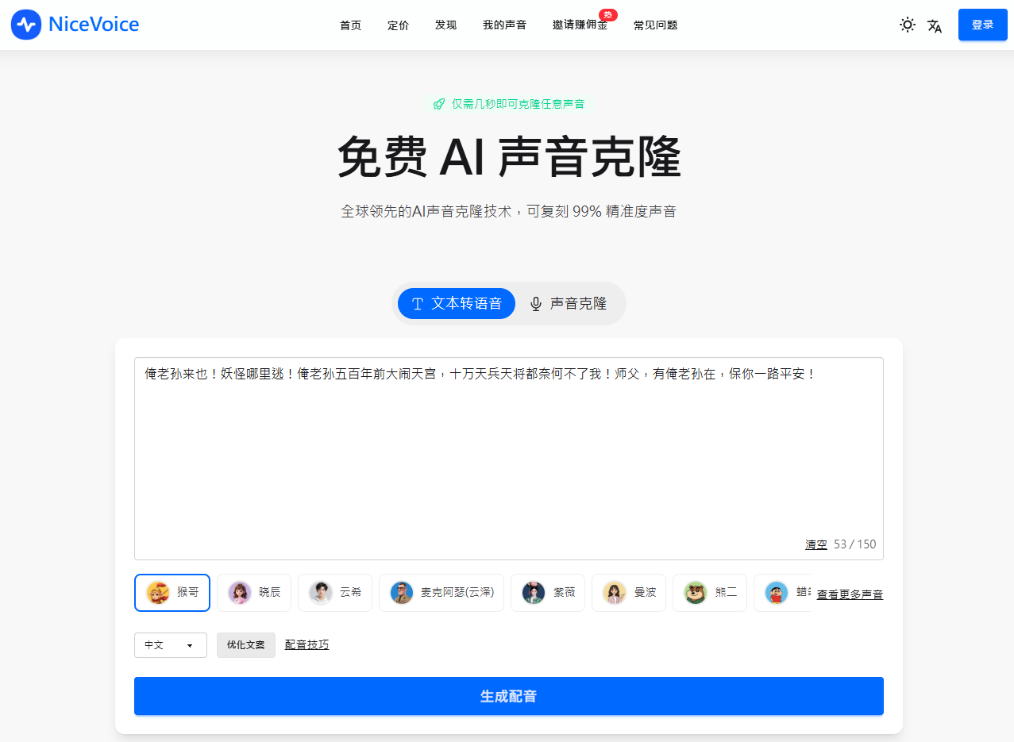
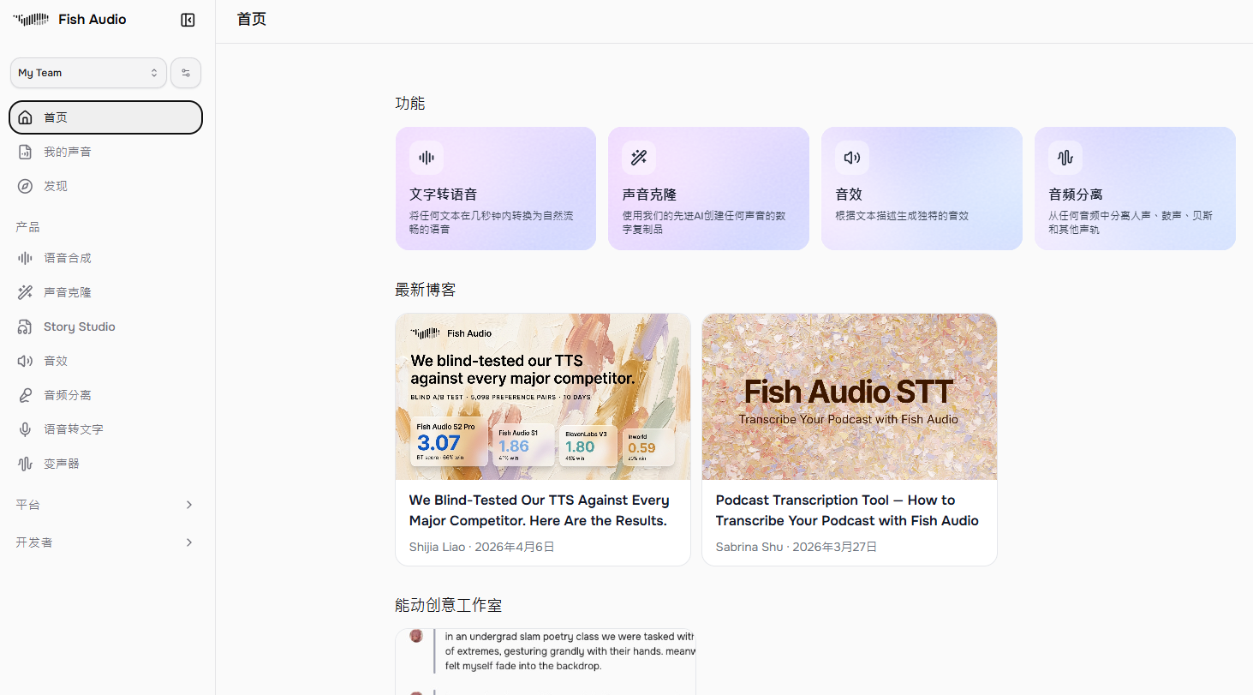
免費語音設計
Fish Audio：https://fish.audio/
NiceVoice ：https://nicevoice.org/zh/

Slide 28
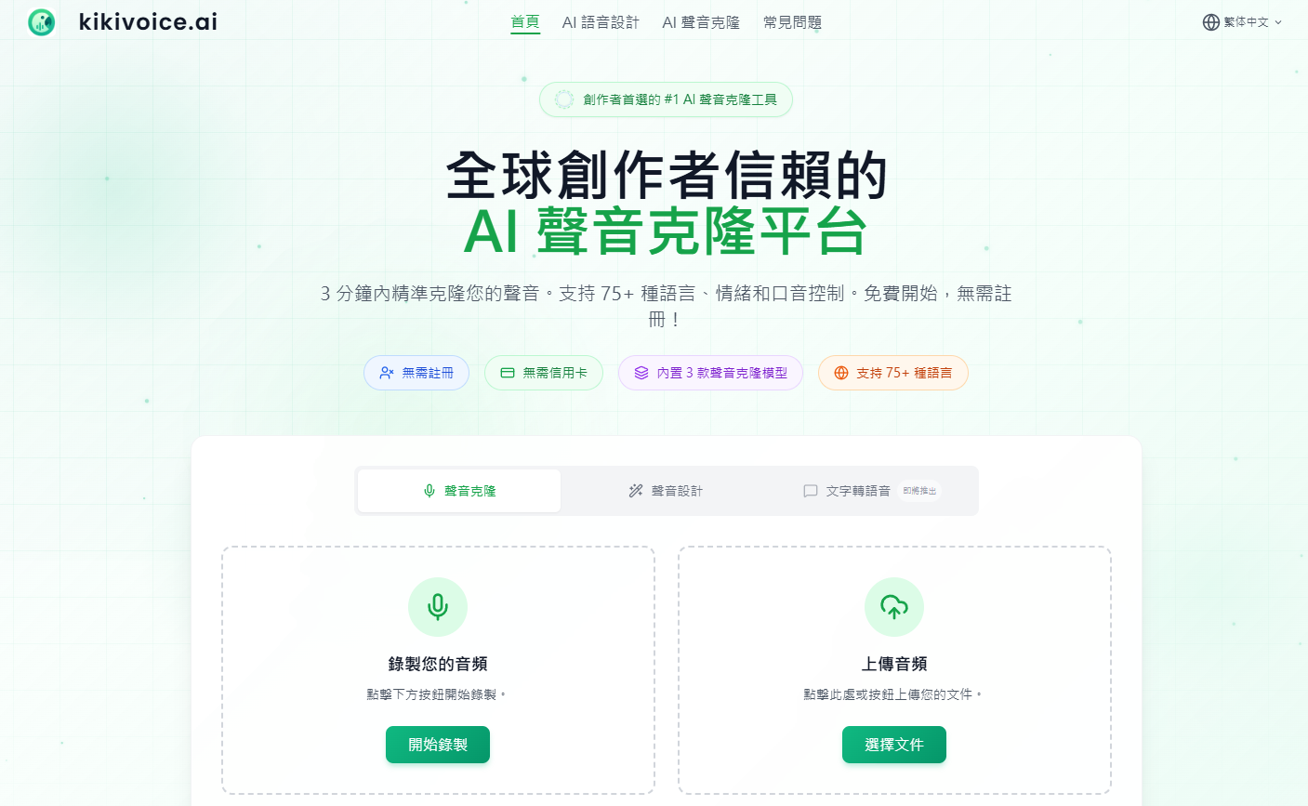
免費複製你的聲音
Kikivoice：
https://kikivoice.ai/zh-hk

Slide 29
免費AI影片&圖片

Slide 30
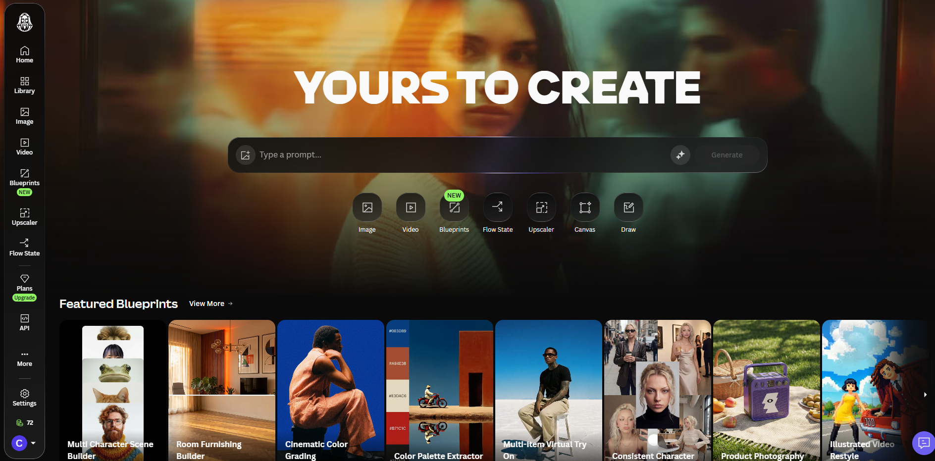
leonardo： https://app.leonardo.ai/

